Slide 1
DATABINDING

Slide 2
1. ¿Qué es el DataBinding en Windows Forms?
Es un mecanismo que conecta un control (como un TextBox, ComboBox o DataGridView) con una fuente de datos. Este enlace permite que los datos de la fuente sean reflejados automáticamente en el control y, opcionalmente, que los cambios en el control sean actualizados en la fuente.
Por ejemplo:
Un TextBox puede mostrar el nombre de un cliente obtenido de un objeto.
Un DataGridView puede mostrar datos de una tabla en una base de datos.
El DataBinding es el proceso de enlazar propiedades de los controles (como un TextBox, ComboBox, DataGridView, etc.) a los datos en un objeto o una fuente de datos (como un BindingSource, una lista de objetos, o un DataTable). Esto permite que los controles se actualicen automáticamente cuando los datos cambian y viceversa.
Cómo funciona:
Enlace unidireccional: Los datos fluyen desde la fuente hacia el control.
Enlace bidireccional: Los cambios en el control también se reflejan en la fuente de datos.

Slide 3
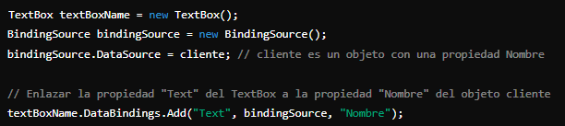
Tipos de Data Binding en Windows Forms
A. Simple Data Binding
El enlace simple conecta una propiedad específica de un control a una sola propiedad de un objeto o a un campo en una fuente de datos.
Ejemplo típico:
Enlazar la propiedad Text de un TextBox a una columna en una tabla o a una propiedad de un objeto.
Propiedades importantes:
DataBindings: Una colección que permite configurar los enlaces para propiedades individuales de un control.

Slide 4
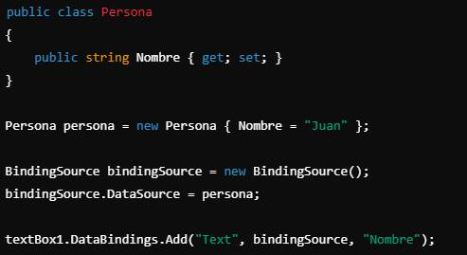
Ejemplo de simple DataBinding
La propiedad Text del TextBox se enlaza a la propiedad Nombre del objeto Persona.
Si cambias el texto en el TextBox, la propiedad Nombre se actualiza automáticamente

Slide 5
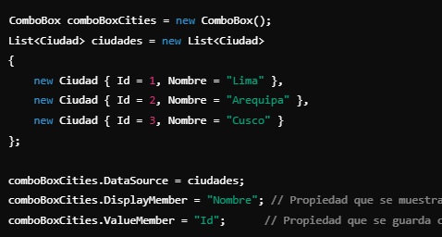
B. Complex Data Binding
El enlace complejo conecta un control que puede mostrar múltiples valores, como un ComboBox, ListBox o DataGridView, a una fuente de datos que contiene una colección de elementos.
Ejemplo típico:
Enlazar un DataGridView a un DataTable o una lista de objetos.
Propiedades importantes:
DataSource: Especifica la fuente de datos que contiene los elementos a mostrar.
DisplayMember: Especifica qué propiedad de cada elemento se mostrará en el control.
ValueMember: Especifica qué propiedad de cada elemento será el valor seleccionado.

Slide 6
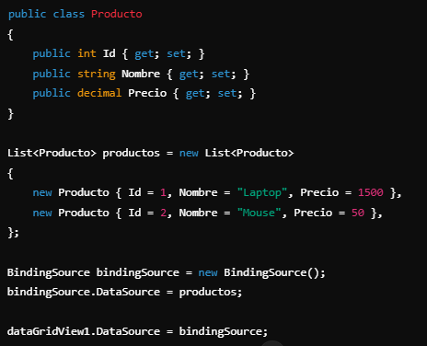
Ejemplo de Complex Data Binding
Los datos de la lista productos se muestran automáticamente en el DataGridView.
Si actualizas la lista, el DataGridView se puede refrescar con bindingSource.ResetBindings(false)

Slide 7
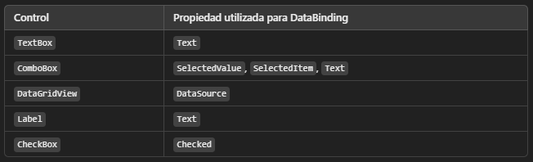
Propiedades adicionales de los controles

Slide 8

1. Binding
El Binding es el objeto que realmente realiza el enlace entre un control y una fuente de datos. Cada vez que agregas un enlace entre un control y un dato, estás creando un Binding.
Propiedades importantes de Binding:
Binding.PropertyName: La propiedad del control que se enlazará (por ejemplo, Text en un TextBox).
Binding.DataSource: El objeto o fuente de datos a la que se enlaza el control.
Binding.DataMember: La propiedad o campo del objeto que se enlazará (por ejemplo, el nombre de un campo en un DataTable o una propiedad en un objeto).
"Text" es la propiedad de textBox1.
bindingSource es el objeto que contiene los datos (en este caso un BindingSource).
"Name" es el campo o propiedad del objeto dentro de bindingSource que se enlazará.

Slide 9

2. Data Source
DataSource es una propiedad clave que se utiliza en varias clases, como BindingSource y en controles como DataGridView y ComboBox. Define la fuente de datos desde la que un control obtiene los datos para mostrar.
En un BindingSource:
El DataSource de un BindingSource se refiere al objeto que contiene los datos, como una colección de objetos, una lista de datos, un DataTable, etc. El BindingSource conecta la fuente de datos con los controles que se enlazan a él.
En un DataGridView:
El DataSource del DataGridView se establece a un objeto que implementa IEnumerable, como un BindingSource, List<T>, o un DataTable. El DataGridView se encargará de mostrar los datos de manera tabular.
Ejemplo de DataSource en BindingSource:
Ejemplo de DataSource en DataGridView:

Slide 10
3. BindingSource
El BindingSource es una clase intermediaria entre los datos y los controles. Su función principal es simplificar la interacción entre los datos y los controles, gestionando el acceso a los datos y proporcionando funcionalidades como navegación, ordenación y filtrado.
Funciones del BindingSource:
Navegación: Permite mover entre los elementos de la fuente de datos.
Filtrado: Permite aplicar filtros a los datos.
Ordenación: Permite ordenar los datos según un campo.
Sincronización: Facilita que los cambios en el control se reflejen automáticamente en la fuente de datos.

Slide 11


BindingSource
Un BindingSource es un componente intermediario que facilita la gestión del enlace de datos entre un control y su origen.
Propiedades importantes de BindingSource:
DataSource: Define la fuente de datos que contiene los objetos o registros que se vinculan al control.
Current: Obtiene o establece el elemento actual de la fuente de datos.
Position: Obtiene o establece la posición del elemento actual en la fuente de datos.
Count: Devuelve el número de elementos en la fuente de datos.
Filter: Permite aplicar un filtro a los datos.
Sort: Permite ordenar los datos según un campo.
Ejemplo de BindingSource con filtrado y ordenación
Navegación con BindingSource:

Slide 12
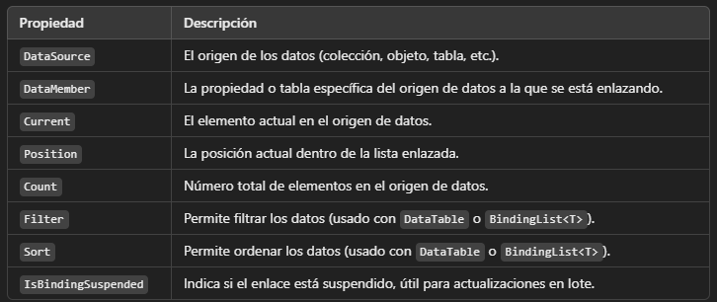
Propiedades clave del BindingSource

Slide 13
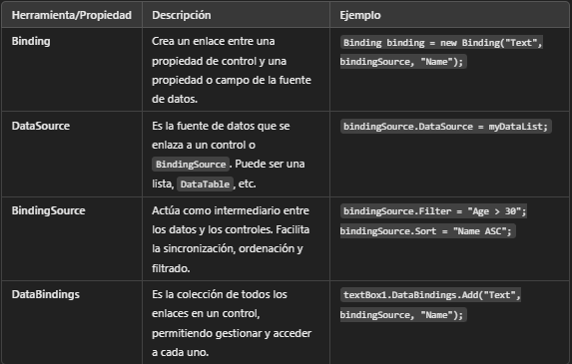
Diferencias

Slide 14

1. ¿Qué es Binding?
Binding se refiere, en términos generales, a un enlace entre un control y una fuente de datos.
En Windows Forms, Binding es una clase específica que representa un enlace individual entre una propiedad de un control y un valor de una fuente de datos.
Ejemplo técnico:
2. ¿Qué es DataBinding?
DataBinding se refiere al concepto general o mecanismo que conecta controles de la interfaz con datos.
DataBinding gestiona múltiples enlaces (Binding) para sincronizar automáticamente datos entre controles y la fuente de datos.
Ejemplo técnico de DataBinding:
En este caso:
Binding es el objeto que define cómo se conecta la propiedad Text del TextBox con la propiedad Name del dataSource.
En este caso:
DataBinding está gestionando varios enlaces (Binding) para diferentes controles, como el TextBox y el ComboBox.
Características del DataBinding:
Es el mecanismo que supervisa y sincroniza los datos entre controles y la fuente.
Maneja automáticamente cambios en ambas direcciones (de la fuente al control y viceversa).
Características del Binding:
Un Binding es específico para un solo enlace.
Puedes personalizar cómo funciona, como agregar formateo o manejadores de eventos para actualizar datos.
Es el núcleo de un DataBinding, ya que representa una unidad de enlace.

Slide 15
Conclusión
El DataBinding es una herramienta poderosa en Windows Forms que permite a los controles reflejar los cambios en los datos automáticamente y viceversa. Las herramientas clave como Binding, DataSource y BindingSource proporcionan la flexibilidad y control necesarios para vincular controles a fuentes de datos de forma eficiente, además de ofrecer funcionalidades adicionales como filtrado, ordenación y navegación.

Slide 16
INotifyPropertyChanged
INotifyPropertyChanged es una interfaz en .NET que se utiliza para notificar a los consumidores (como los controles de UI) sobre los cambios en las propiedades de un objeto.
Esta interfaz es fundamental en la programación orientada a eventos y se utiliza principalmente en el contexto de Data Binding en aplicaciones, especialmente en aplicaciones de Windows Forms y WPF.
Cuando un control de la interfaz de usuario (UI) está vinculado (binded) a una propiedad de un objeto, es crucial que el control se actualice automáticamente si esa propiedad cambia. INotifyPropertyChanged permite que los controles estén al tanto de estos cambios, sin necesidad de que el programador actualice manualmente los controles.

Slide 17

¿Qué es INotifyPropertyChanged?
INotifyPropertyChanged es una interfaz que contiene un solo evento, llamado PropertyChanged, que se activa cada vez que el valor de una propiedad en el objeto cambia. Los controles que están data-bound a esa propiedad pueden suscribirse a este evento y recibir notificaciones cuando se produzca un cambio.
Definición de la Interfaz INotifyPropertyChanged:
PropertyChangedEventHandler es un delegado que maneja el evento. Este delegado recibe dos parámetros:
sender: El objeto que ha cambiado.
PropertyChangedEventArgs: Contiene información sobre la propiedad que cambió (específicamente el nombre de la propiedad).

Slide 18
Uso de INotifyPropertyChanged
Para utilizar INotifyPropertyChanged, se debe implementar la interfaz en la clase. En cada propiedad que cambie, se debe disparar el evento PropertyChanged para notificar a los suscriptores que la propiedad ha cambiado.
Generalmente, este patrón es utilizado en clases que representen modelos de datos o en ViewModels en aplicaciones MVVM (Modelo-Vista-ViewModel).
Pasos Básicos para Implementar INotifyPropertyChanged:
Implementa la interfaz en la clase.
Dispara el evento PropertyChanged dentro de los setters de las propiedades que deben notificar cambios.
Crea un manejador de eventos que se encargue de responder a los cambios.

Slide 19
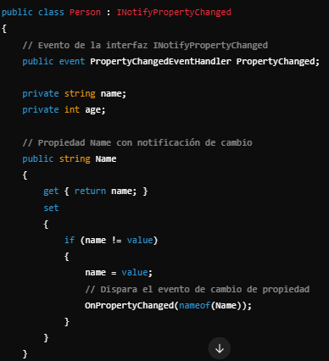
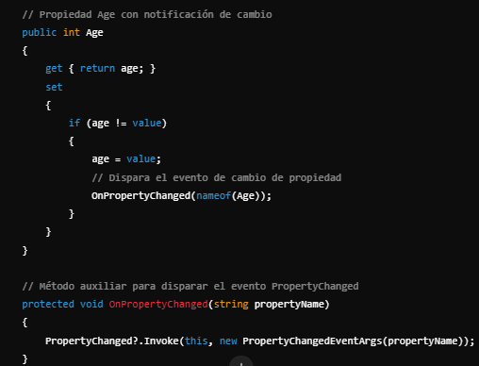

Slide 20
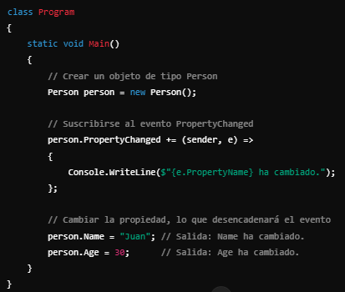
Para que los controles o componentes de la aplicación reciban las notificaciones de cambios, necesitan suscribirse al evento PropertyChanged. Este evento es comúnmente utilizado en aplicaciones de Windows Forms o WPF para actualizar la UI de forma automática.

Slide 21
Data Binding vs INotifyPropertyChanged
1. Data Binding:
Facilita la vinculación entre las propiedades de un objeto (fuente de datos) y los controles (como TextBox, Label, etc.) en la interfaz de usuario.
Proporciona la infraestructura que permite que un control muestre datos de un objeto, y viceversa, pero no notifica directamente a los controles cuando los datos cambian. Solo establece la conexión entre las propiedades y los controles.
Es decir, Data Binding es el mecanismo para enlazar las propiedades del objeto con los controles, pero no sabe por sí mismo cuándo y cómo deben actualizarse los controles cuando los datos cambian.
2. INotifyPropertyChanged:
Notifica a los controles que están enlazados a las propiedades de un objeto cuando esos datos cambian.
Implementa el evento PropertyChanged, que es lo que permite que los controles se actualicen automáticamente.
Si un objeto implementa INotifyPropertyChanged, entonces cuando una propiedad cambia, este evento notifica a todos los controles que están "escuchando" esa propiedad a través del data binding.

Slide 22
Conclusión
Data Binding es como el "puente" o la infraestructura que conecta las propiedades del objeto con los controles en la UI.
INotifyPropertyChanged es la herramienta que notifica a esos controles que los valores han cambiado, asegurando que la UI se actualice correctamente.
Ejemplo Simplificado:
Data Binding establece la conexión: Vincula el TextBox a la propiedad Name del objeto Person.
INotifyPropertyChanged notifica: Cuando la propiedad Name cambia, el evento PropertyChanged se dispara, lo que notifica al sistema de binding que la propiedad ha cambiado. Como resultado, el TextBox se actualiza para reflejar el nuevo valor.
Data Binding permite la vinculación.
INotifyPropertyChanged permite la notificación de cambios para que los controles se actualicen.
Ambos trabajan juntos, pero cada uno tiene un rol específico: el primero facilita la vinculación de datos, mientras que el segundo asegura que cualquier cambio en esos datos se propague a la UI de forma eficiente.

Slide 23
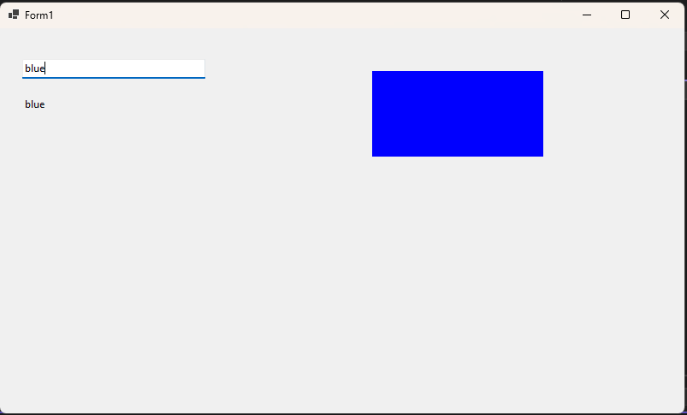
Ejercicios
Ejercicio1:

Slide 24
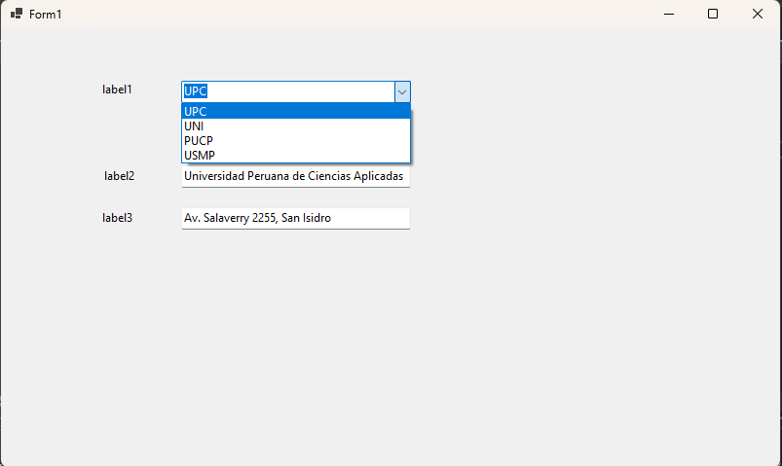
Ejercicio 2:

Slide 25
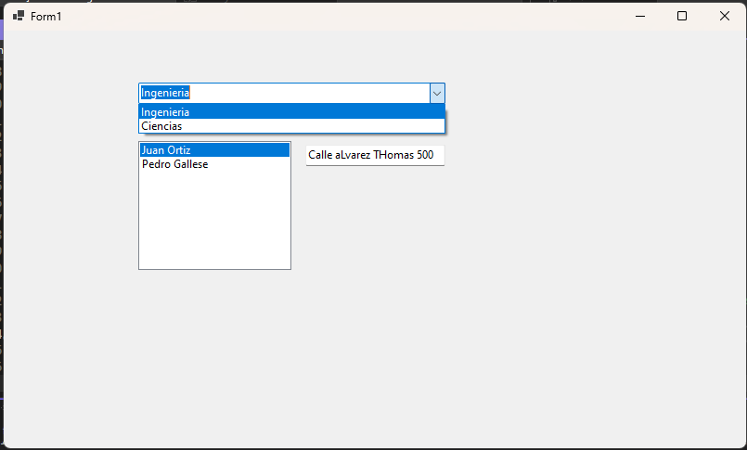
Ejercicio 3:

Slide 26
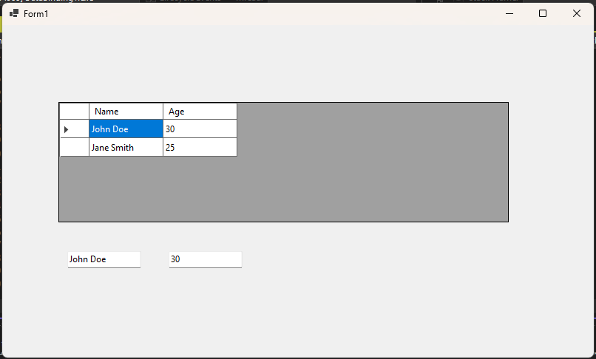
Ejercicio 4:

Slide 27
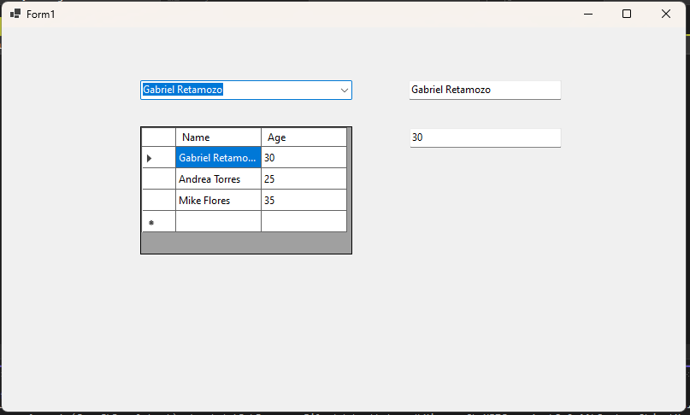
Ejercicio 5 – BindingSource:

Slide 28
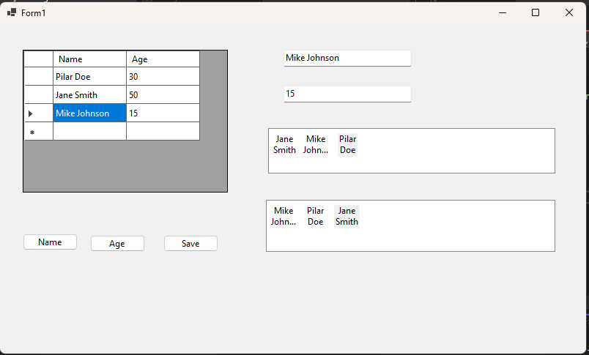
Ejercicio 6 – Binding Source:

Slide 29
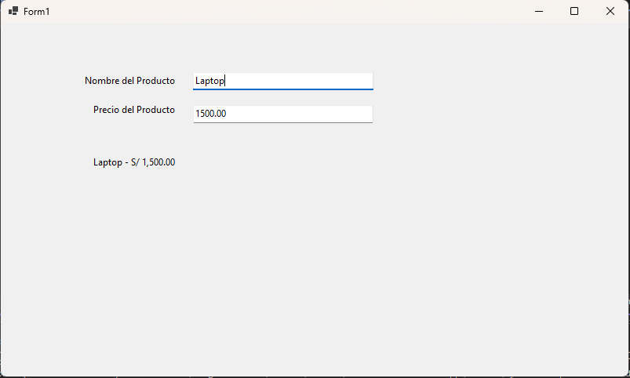
Ejercicio 7 - INotifyPropertyChanged
Ejercicio: Gestión de un Producto con Cambio Dinámico de Precios
Crear una aplicación de Windows Forms donde: Se vincule un objeto de tipo Producto a controles como TextBox y Label.
Cuando el precio del producto cambie, el cambio se refleje automáticamente en un control Label.

Slide 30
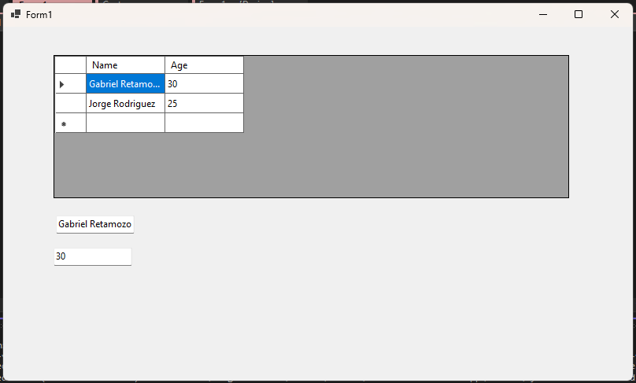
Ejercicio 8 - INotifyPropertyChanged:

Slide 31
Ejercicio 9 - BindingNavigator:

